Slide 1
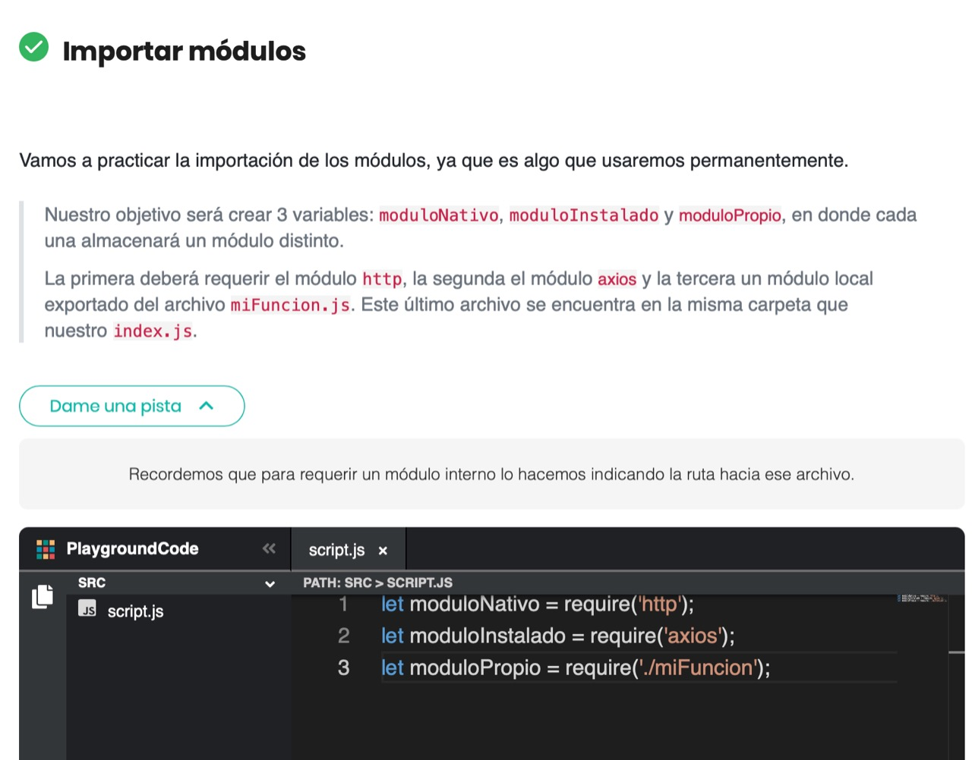

Slide 2
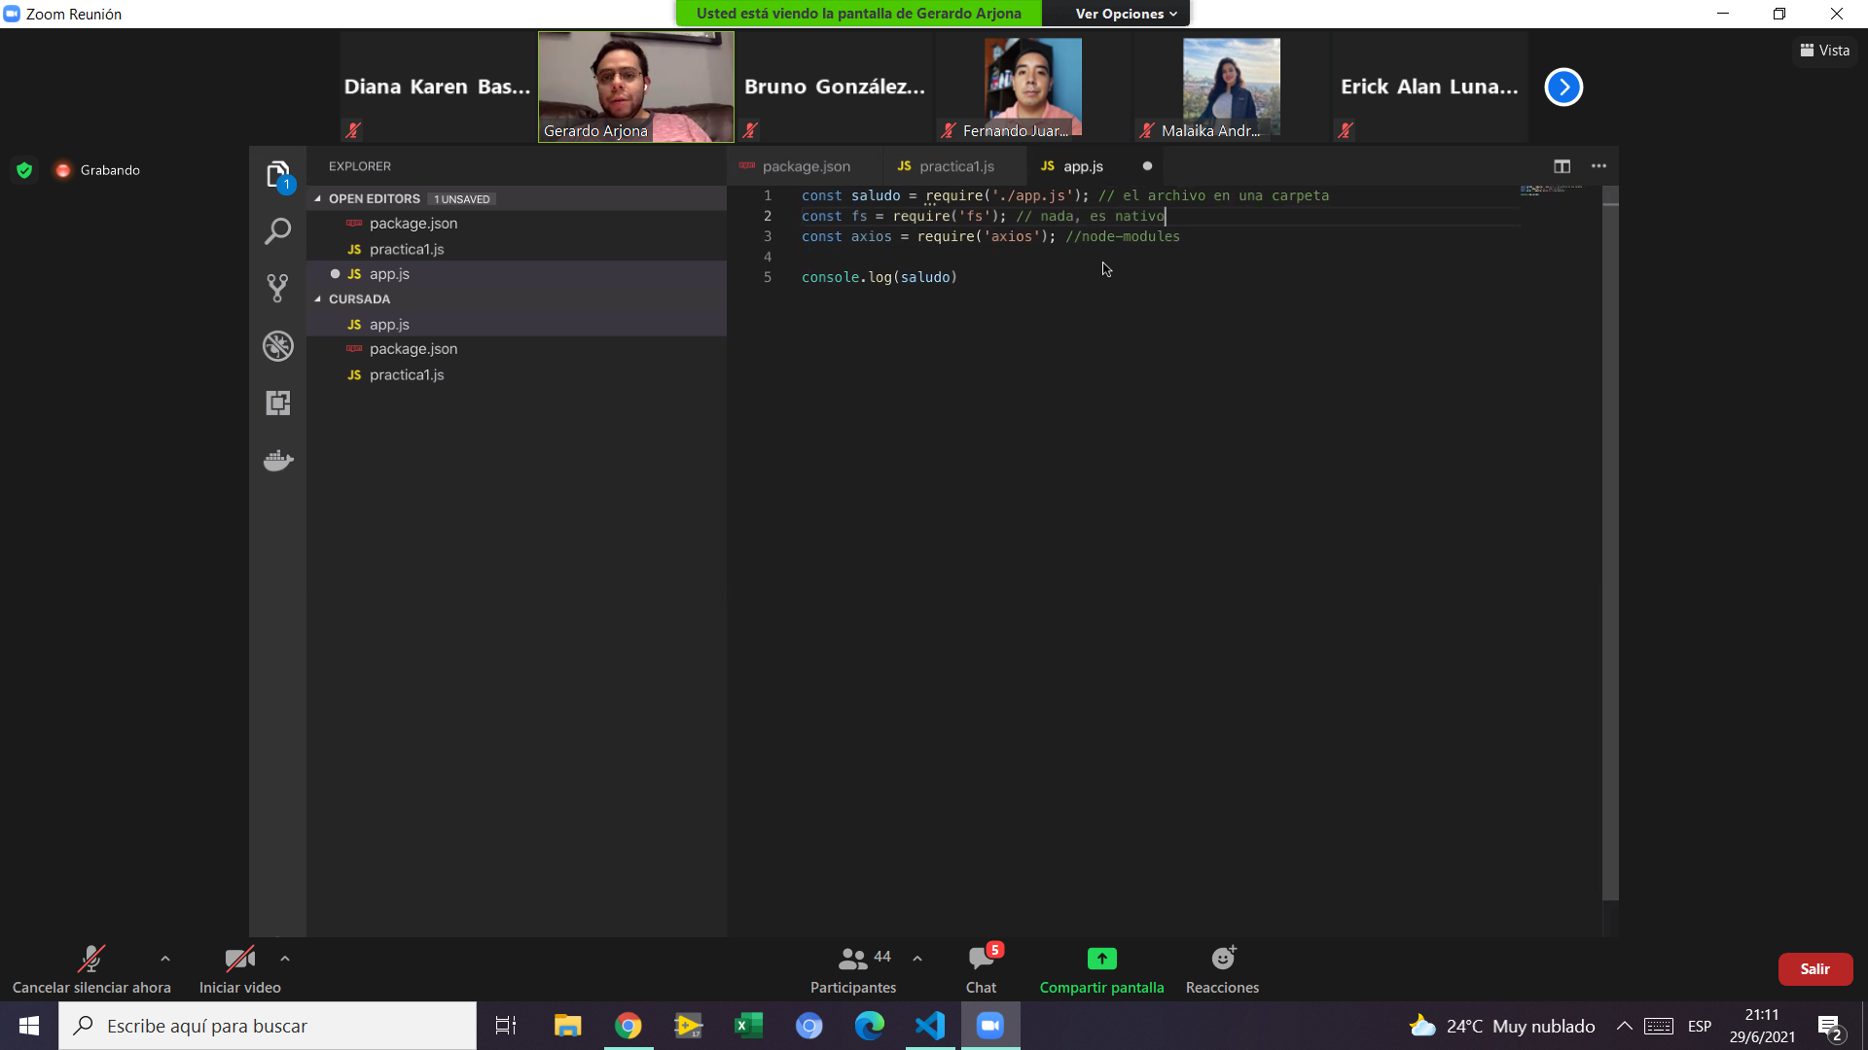

Slide 3
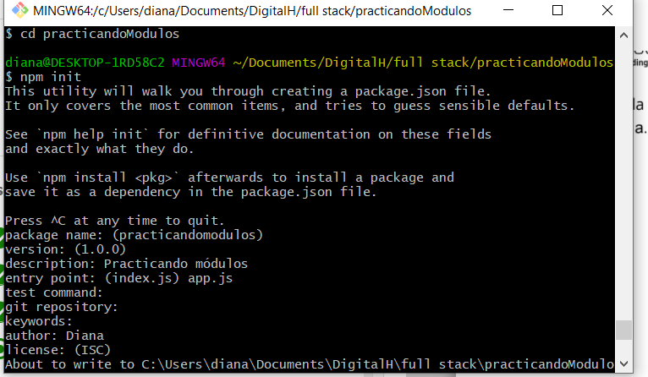
Npm init creará package.json

Slide 4
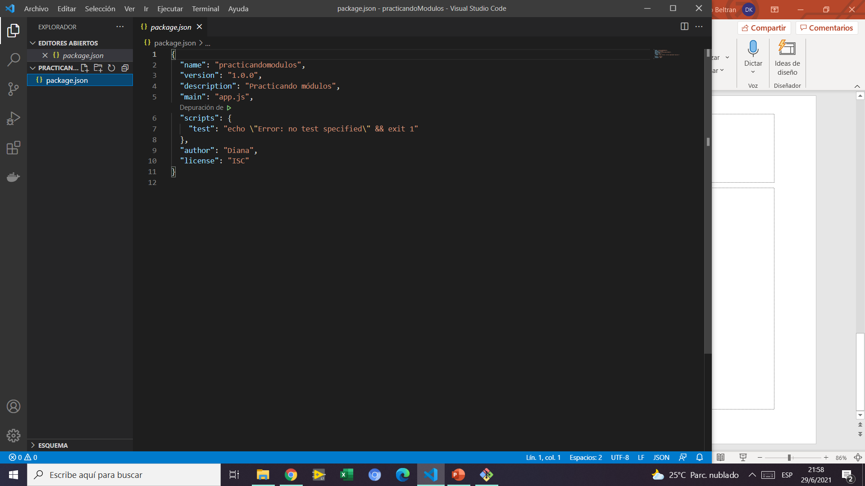

Slide 5
Crear el app.js

Slide 6


Slide 7
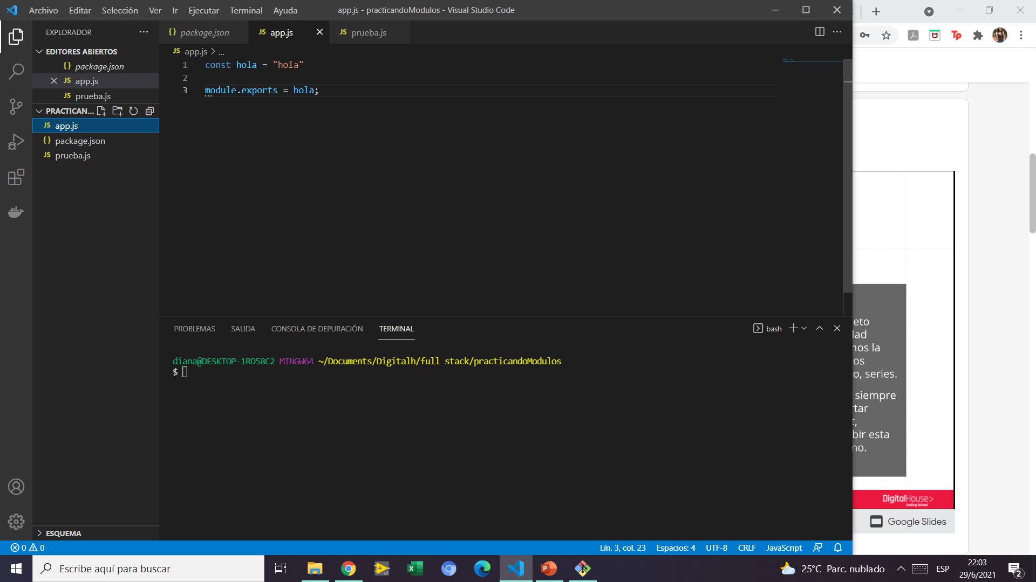

Slide 8
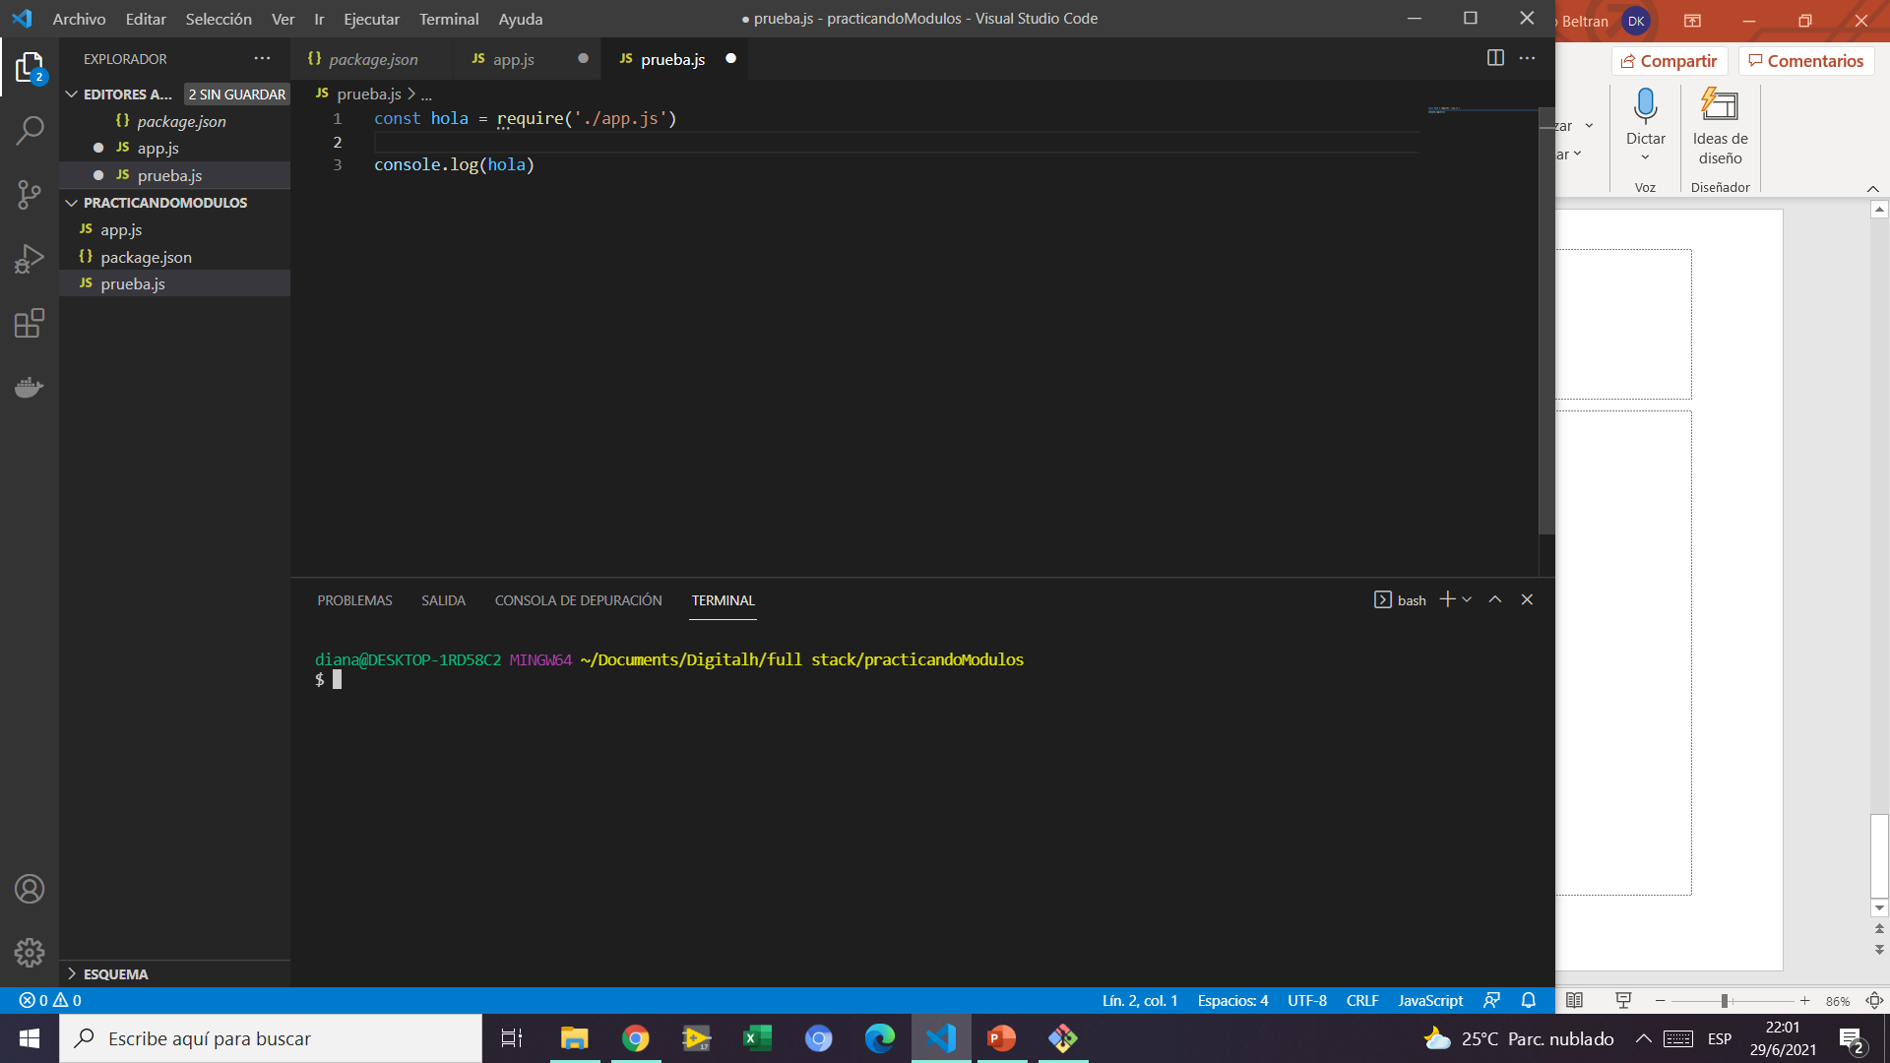

Slide 9
En terminal

Slide 10
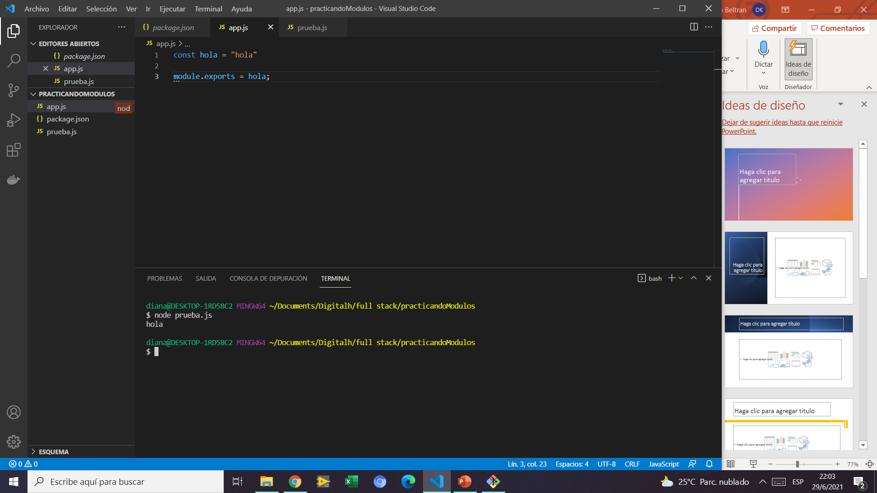

Slide 11
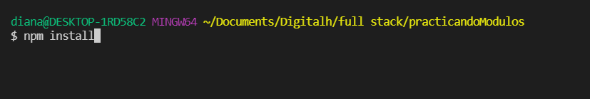
Si quisiéramos módulos de terceros/externos

Slide 12
Crea u package-lock.json

Slide 13
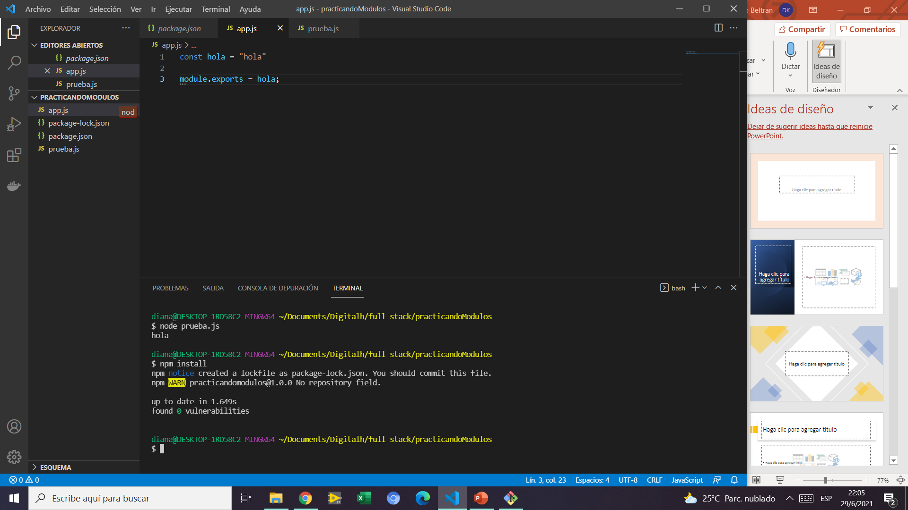

Slide 14
Para leer un archivo

Slide 15
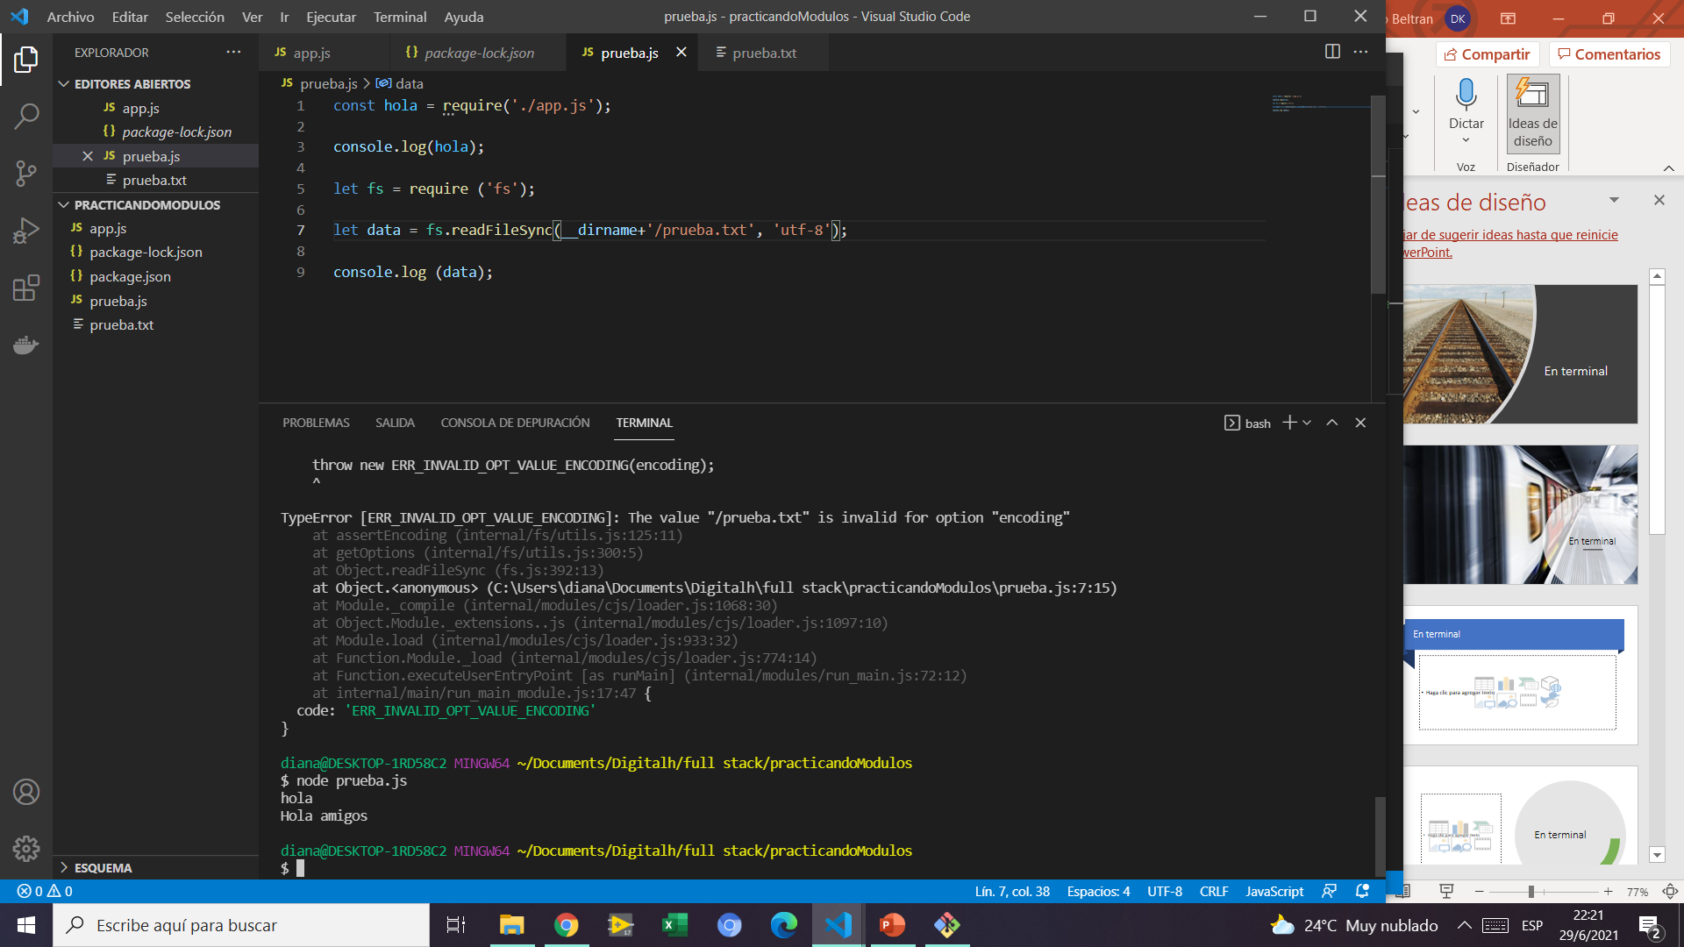

Slide 16
Terceros externos módulos como moment

Slide 17
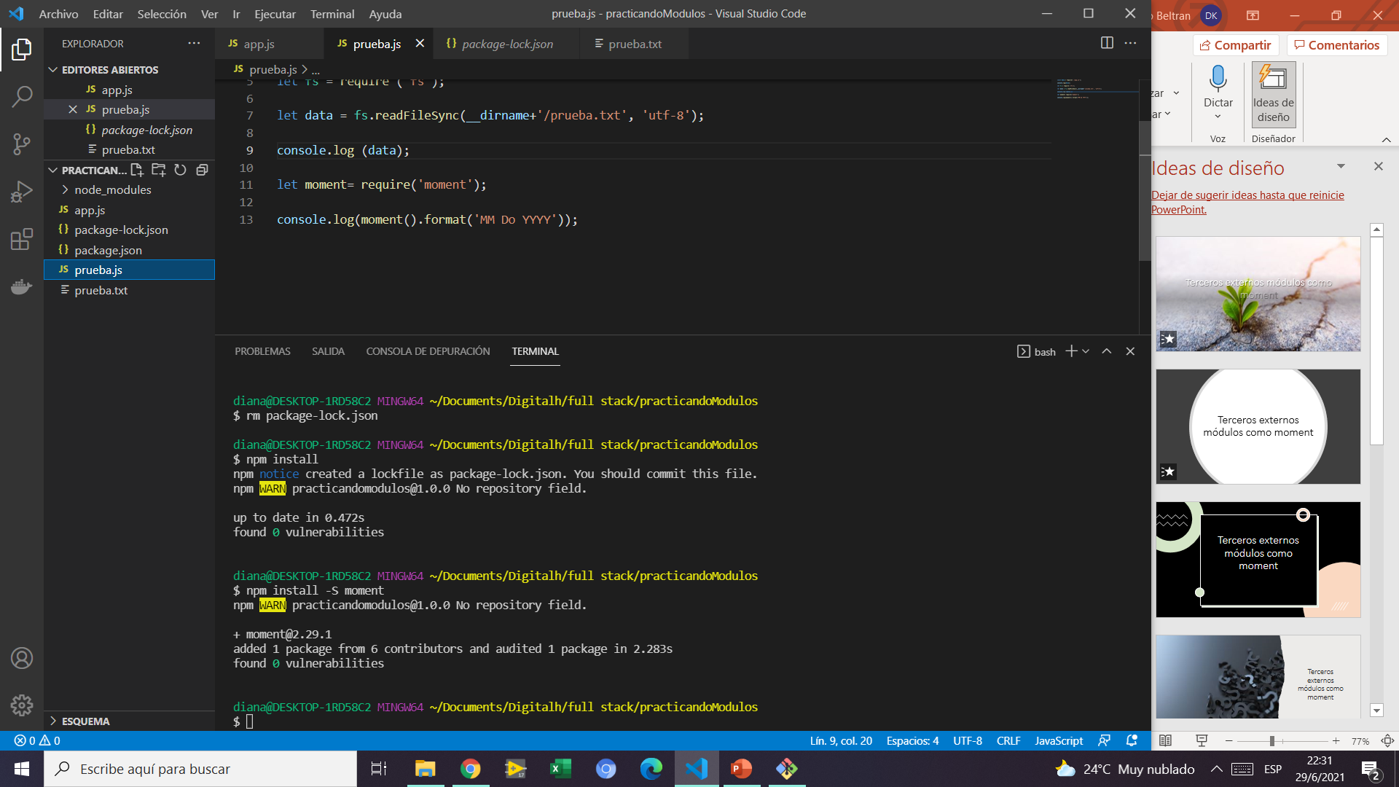

Slide 18
En terminal: npm install -S momento Para que esto actualice package-lock.json

Slide 19
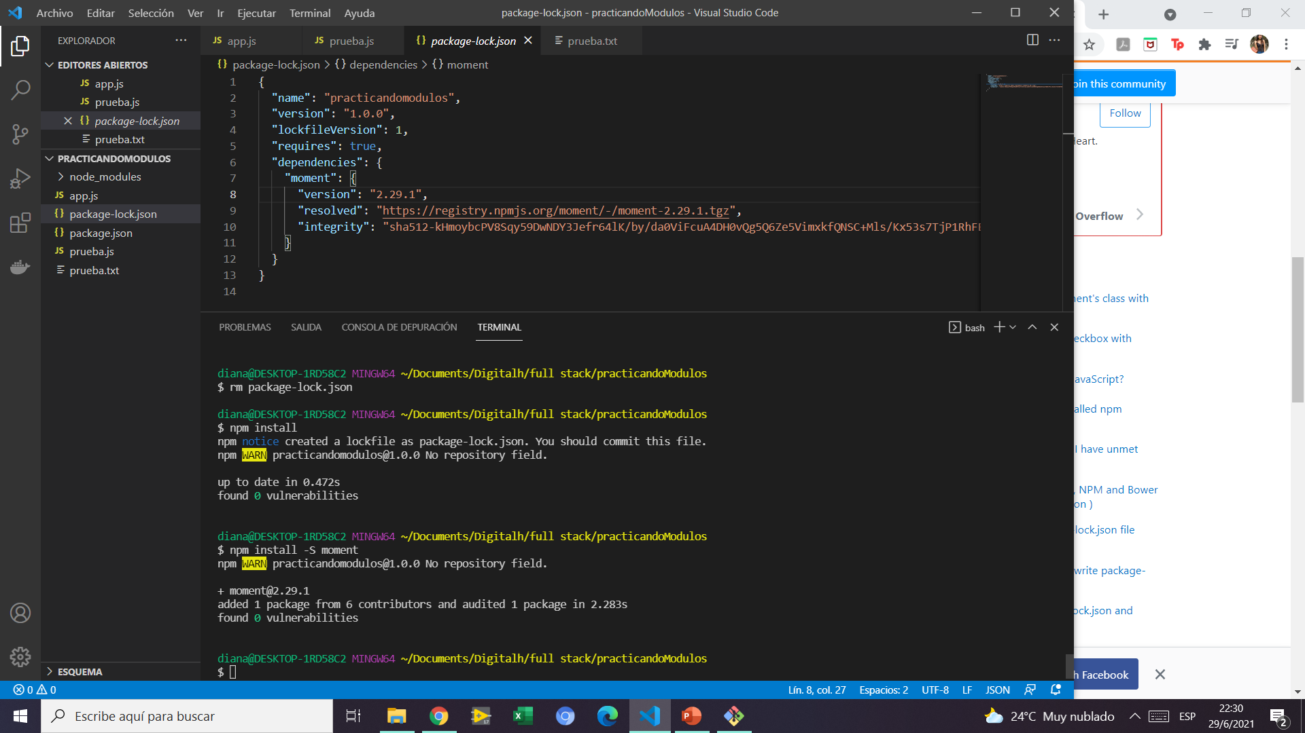

Slide 20
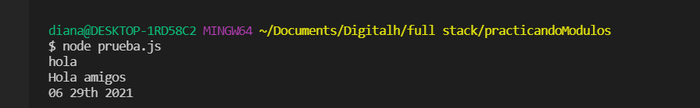

Slide 21
https://docs.google.com/document/d/1Ai35sPvsHRSMQ9yeafd6k3K_utovDHeQXq9dDpnwS_8/edit#
Link de preguntas de node

